Slide 1
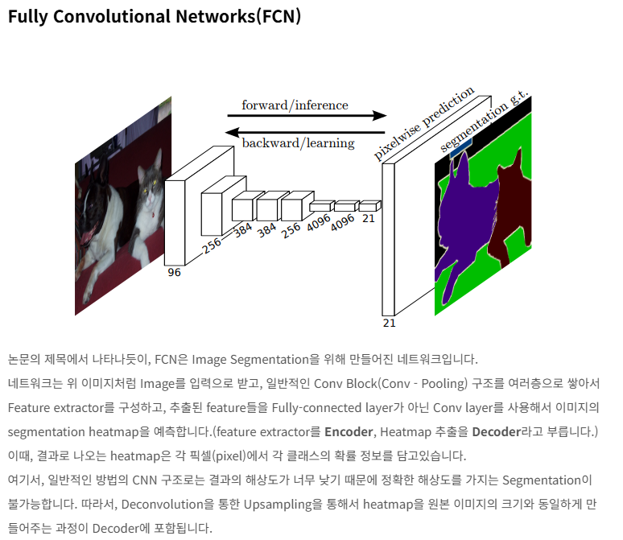
Fully connected layer

Slide 2
왜 input shape이 달라도 학습이 가능한가?
FCN/ U-NET.. 등의 아키텍쳐는 Fully connected layer을 쓰지 않고 모든 연산이 convolution/ pooling 기반이기 때문에 spartial shape이 달라도 연산이 가능함
Convolution 연산은 이미지 전체가 아니라 지역적 영역(patch) 만 보므로 입력이 커지거나 작아지거나 상관 없이 feature을 추출 가능함. (Local receptive field)

Slide 3
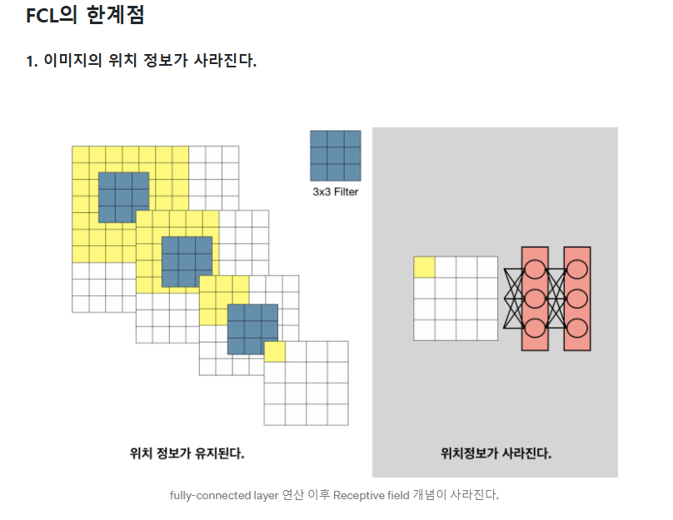
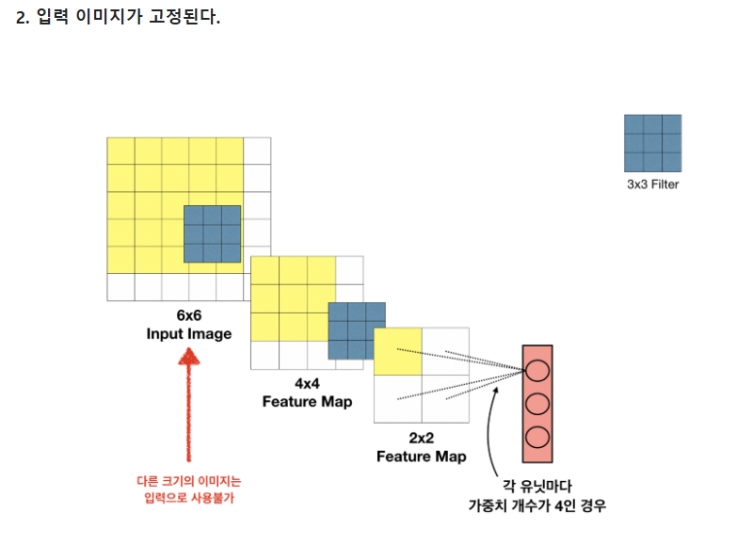
Fully connective layer의 한계

Slide 4
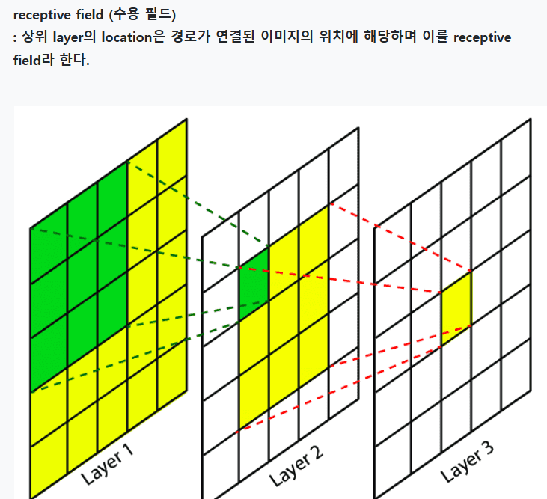
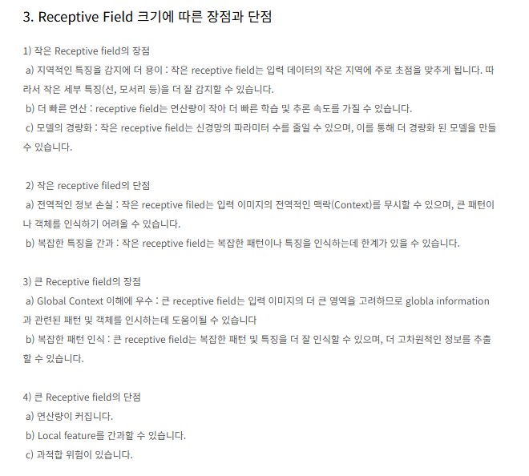
Local receptive field

Slide 5
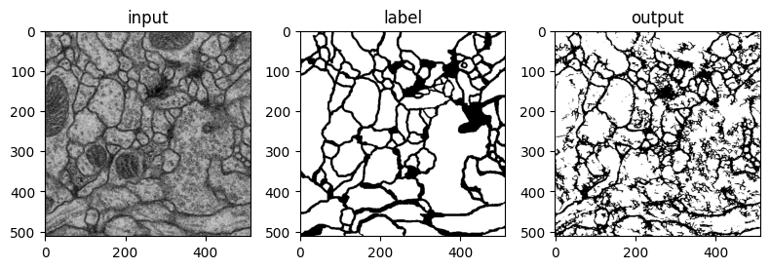
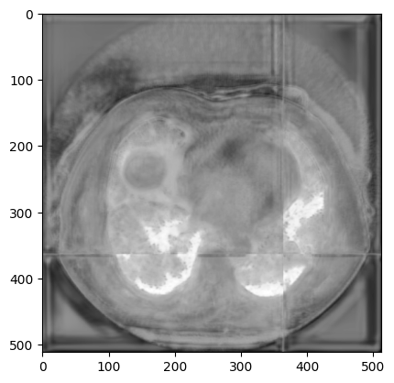
예제 이미지.
Fig1. input shape 랜덤
Fig2. pixel spacing에 따라 1mm*1mm로 정규화한 shape을 256 patch로 학습한 haa dataset

Slide 6
Input shape을 맞춰주는 이유..
DataLoader등을 다룰 때 batch를 이용하여 gpu로 다중 데이터를 다루어 학습을 동시에 하게 되는데 이때 batch내 이미지의 shape이 모두 같아야 함! (가장 큰 이유)

Slide 7
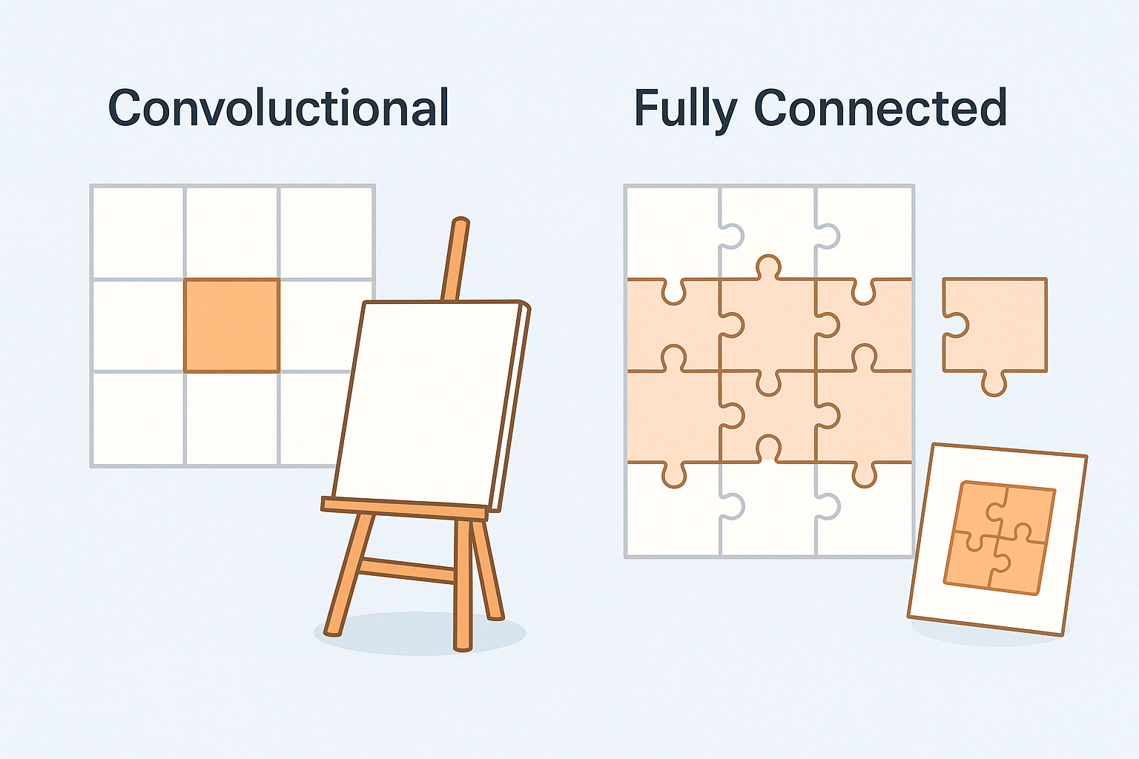
요약 (feat. Chatgpt)

